Slide 1
2026开源鸿蒙大学生创新大赛-赛道一
PolicyLoop：SELinux denial日志agent自动化解析
PolicyLoop 门禁团队
2026年10月29日
Notes:
开场（约 10 秒）：各位评委老师好，我们是 PolicyLoop 门禁团队。参赛作品 PolicyLoop，解决 OpenHarmony SELinux 拒绝日志的诊断与最小权限修复问题。

Slide 2
01
问题与思考
02
设计与实现
03
实测与边界
Notes:
约 10 秒：三部分 —— 为什么要做、怎么做、实测到什么程度；以及我们主动划出的边界。

Slide 3
01 问题与思考

Slide 4
先认识一条 denial 日志
avc: denied { ioctl } for pid=468 comm="sensor_host" ioctlcmd=0x6206
scontext=u:r:sensor_host:s0 tcontext=u:object_r:dev_hdf_sensor_mgr:s0
tclass=chr_file permissive=0
① 谁在访问
scontext
进程所在的安全域。域决定它天生有哪些权限，换个域就是另一套权限。
② 访问谁
tcontext · tclass
被访问对象的类型标签与对象类：这里是 /dev 下的设备节点。
③ 要什么权限
{ } 与 ioctlcmd
花括号里的就是请求的权限；ioctl 还要看命令号 0x6206。
④ 内核有没有拦截
permissive
=0 真拒绝（enforcing）；=1 只记录、不拦，日志会留在板上。
关键：一条 denial 只记录「被拒了什么」，从不回答「该不该放行」。

Slide 5
一条 denial，卡住三件事
① 阅读困难
scontext / tcontext / tclass
是一套自成体系的词汇。
三套词表交错：读得出
「被拒了什么」，读不出
「该不该放行」。
② 补丁应该放置在哪
1,315 个 .te 文件按子系统
分目录，该落在哪靠经验。
放错 .te，编译能过，
设备上不生效，也不报错。
③ 补丁可能并不完全正确
见 denial 就加 allow，
把越权固化成永久授权。
「能编译通过」和「是对的」
是两件事；前者有门禁，
后者没有。
Notes:
约 45 秒：一条 denial 卡住三件事：读不懂、找不准、补不对。现场常见的应对是把门禁关成 permissive —— 功能恢复了，强制访问控制却没有了。上游自己的注释里就埋着 5,230 条历史 denial，全靠人力诊断。

Slide 6
① denial日志阅读困难
avc: denied { read } for pid=2208
comm="media_service"
path="/dev/video0"
scontext=u:r:media_service:s0
tcontext=u:object_r:camera_device:s0
tclass=chr_file permissive=0
scontext（域）
内核做访问控制时，不看进程叫什么名字，而是看这个进程被标成了哪个域，这是进程当前的身份。
tclass（类别）
是内核中定义的对象类，限定权限名的取值范围，与tcontext一起唯一构成一句规则。写错类，规则编译可能通过，但运行时不会匹配，访问仍被拒
tcontext（类型）
说明访问的是什么，在 denial 日志里的直接用途是：告诉你"被拒的是哪一类资源"。

Slide 7
② 补丁放置困难
1,315
个 .te 文件
51,427
行策略源码
21,824
条索引规则
补齐的规则该放进哪个.te文件里
放错.te，代码编译可以通过，
但设备上不生效。
该改哪一边
规则写在使用方，
类型定义在提供方。
改错方向，怎么改都没反应。
名字还是标签
很多授权挂在「类型的集合--属性」上。
只搜「类型对类型」会搜不到；

Slide 8
③ 补丁可能并不正确
放得太宽
规则里写一个 {domain}，
等于同时给 235 个域授权
加了等于白加
2,833 条规则里，
2,687 条（94.8%）
本来就已经放行。
撞红线
neverallow 是策略里的硬性禁止规则，优先级高于任何 allow。如果补丁与某条 neverallow 冲突，编译阶段就会失败
audit2allow · 同一份 5,161 条语料
2,833 条 allow
2,687 条本已允许（94.8%）：写了等于没写
34 条撞 neverallow · 4 条类名不存在
2,434 条它自己注明「已允许」仍照输出
PolicyLoop · 同一份 5,161 条语料
69 条补丁
覆盖 70 个案例 · 归并后 54 条
白加 2,687→0 · 撞红线 34→0 · 未知类 4→0
留一法 179/179 · 4,911 条全部有归属
41×
输出量相差 41 倍：2,833 → 69
不是它做得差，是它不回答同一个问题：多数工具在「多给」，我们在「给对」。

Slide 9
02 设计与实现

Slide 10
总体架构：一条 denial 走完整条链
上游历史 denial · 5,230 条注释
1,315 个 .te 文件，378 个文件里留着
板端实时采集 · pl_collector
init service 自启，运行不依赖 PC
Agent 流水线 · 7 个 Agent 依次执行，每一步都留 trace
解析
LogAgent
判定
Policy
归类
Security
跨层
CrossLayer
生成
Repair
评审
Reviewer
验证
Verify
五道门禁 撞 neverallow ｜ 解析后仍不许 ｜ 占位符未解析 ｜ 评审不通过 ｜ 副本验证不过
任一不过 → 不出补丁，二次审核
69 条 自动补丁
覆盖 70 个案例，只给落点与理由，不写盘
1,580 条 进行二次审核
写明为什么不能自动修，给出判据
3,261 条 无需动作
策略已允许 / 噪声，不做任何修改

Slide 11
主机端：五个模块
① denial 解析器
parser.py
日志 → 结构化记录：拆成可比对的字段
② 策略索引
index.py
.te → 只读索引：只供查询，不改策略
④ 批量收敛
converge.py
整份日志一次收敛：
4,911 个唯一案例
③ Agent 流水线
诊断 → 补丁：7 个 Agent 依次执行，每步留 trace
⑤ 评测体系（eval/） 覆盖 ①–④ 全程：量化误报、最小性与两端一致性
核心不变量
确定性内核优先；LLM 可插拔。
每个判定都能回溯到一条规则。
安全红线
只产出「建议补丁 + 落点」；
不自动上 enforcing。
索引规模
1,315 个 .te → 21,824 条规则、
1,267 个类型、49 个属性。
Notes:
约 30 秒：按「能独立验证」分四层，主机端重、设备端轻，中间只有 PLI 只读索引和判定结果这条窄接口。

Slide 12
设备端：三个组件
pl_collector
init service · 自有 enforcing 域
开机自启；读 /dev/kmsg，去重后
写入 live.jsonl。
独立进程，运行不依赖 PC
板端控制台 HAP
com.policyloop.console
引擎编入 libplnative.so，索引随应用下发。
解析日志、查询索引、逐条判定、批量收敛、采集本机日志。
去重写入 live.jsonl
HAP 每秒读一次
denial_check
/system/bin · 固定 API
--selftest / --query / --converge / --explain / --case
五项门禁由它跑出；输出写 stdout，不写 hilog。
同一引擎，两个入口
HAP 的 libplnative.so 与板端 C++ 组件编的是同一份 engine/*.cpp，不复制。
命令行给五项门禁与脚本用，HAP 给现场演示用。

Slide 13
Agent协作
Log → Policy → Security → CrossLayer → Repair → Reviewer → Verify
LogAgent
解析
denial → DenialRecord
PolicyAgent
查索引
允许？撞红线？
ioctl 白名单？
SecurityAgent
根因分类
MISSING_RULE
XPERM_GAP / 标签不符
CrossLayerAgent
跨层建议（只读）
改配置还是改策略
只给建议，不动手
RepairAgent
生成最小补丁
只补缺失权限；
xperm 只放该命令号
ReviewerAgent
安全护栏
危险模式、通配、
neverallow 冲突
VerifyAgent
数据驱动验证
在「补丁已应用」的
索引副本上重查
Notes:
约 35 秒：七个 Agent 单向执行。两个刻意设计：CrossLayer 只读，加不加结论不变；流水线没有回路，Verify 失败直接转人工 —— 允许重试等于迭代出更宽的补丁。

Slide 14
五道门禁：每一道堵一类失败
1 撞 neverallow → 二次审核 · PolicyAgent
可自动出补丁
最小权限，零误报
2 解析后仍不许 → 拒发补丁 · VerifyAgent
二次审核
不自动放权，附拒绝理由
3 占位符未解析 → 二次审核 · apply_guards
4 补丁过 Reviewer 评审 → 危险模式直接拒绝
噪声 / 已允许
无需动作
5 索引副本上 Verify → 查重规则 · VerifyAgent

Slide 15
每一道门禁拦截示例
1 撞 neverallow → 221 / 221 全拦下
对照组 audit2allow 同一批 2,833 条里，34 条直接撞红线——编译阶段就过不去。
2 解析后仍不许 → 拒发补丁
解析只用于查询：解析完策略仍不许，补丁就只能对着 default_service 写，Verify 必然 FAILED。
3 占位符未解析 → 二次审核
13 条占位符 denial，照日志原样判定会凭空多出 6 条假缺口；解析后发现它们早已允许。
4 Reviewer 评审 → 一律 REJECT
偏宽方案 A 只作反面对照、从不入选；真正送审的只有最小权限方案 B。
5 索引副本 Verify → 179 / 179 消除且最小
编译不仅通过，授予范围还恰好等于请求。

Slide 16
两端独立实现，共用一套工具
5 / 5
门禁全绿
自检 48 组，0 失败
27,912
条查询
覆盖 5 个字段
2.98 MB
逐字节相同
输出体 sha256 一致
Notes:
约 30 秒：设备端是独立的 C++ 实现。五项门禁全绿，最有说服力的是 27,912 条查询、2.98 MB 输出逐字节相同。四个语义陷阱，错一个哈希就炸。

Slide 17
LLM 默认过宽，护栏按回最小
100%
无约束 AI 直接放权
naive 档 120/120 过宽
0%
加确定性守门
120/120 拦回最小
→
越权倾向消不掉，只能靠规则兜住。
同一批样本上的三方对照
确定性规则 60/60 精确最小 · 真实 LLM（明确最小权限指令）54/54 通过 · naive 档 120/120 过宽
「naive 档」是可复现的过度放权档位，模拟「见 denial 就加 allow」的常见做法；不是模型实测。
Notes:
约 25 秒：未受约束的 AI 直接放权，过宽率 100%；同批样本经确定性护栏，0%。越权倾向消不掉，只能靠规则兜住。

Slide 18
03 实测与边界
边界 = 这套方法证明了什么、没证明什么

Slide 19
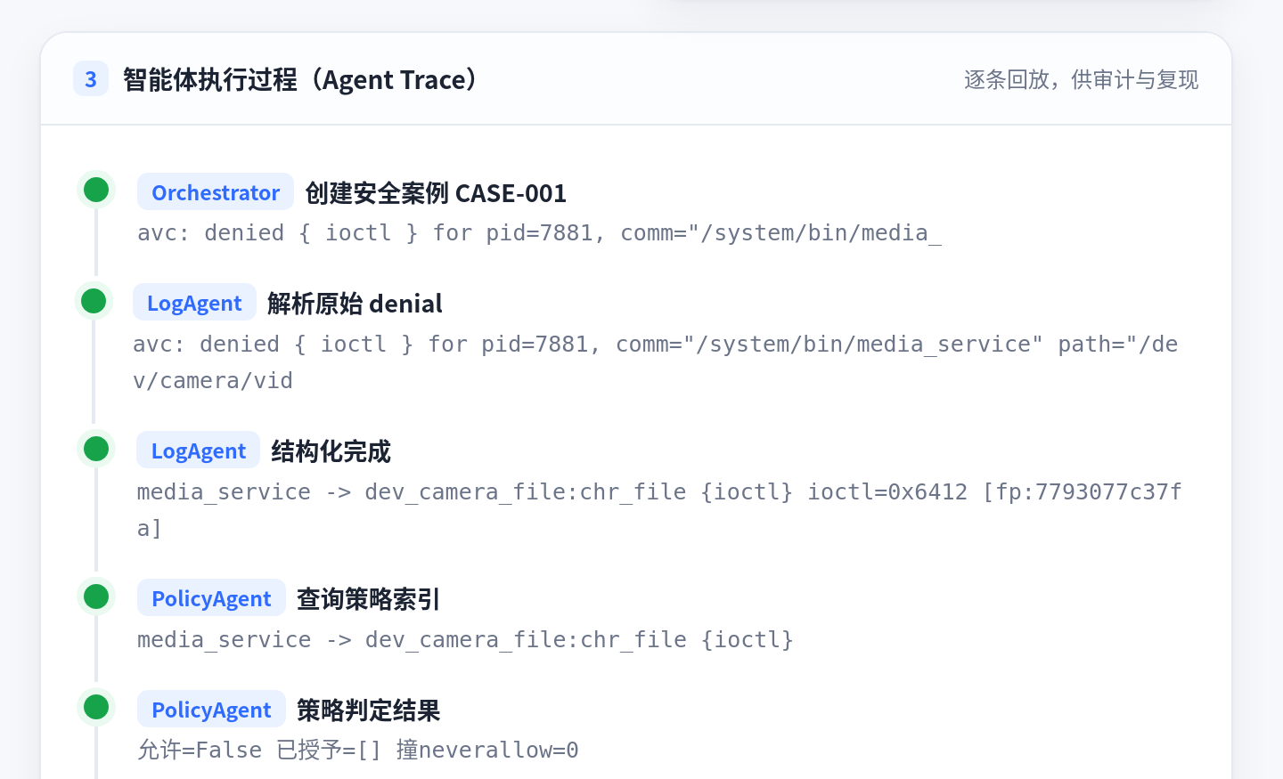
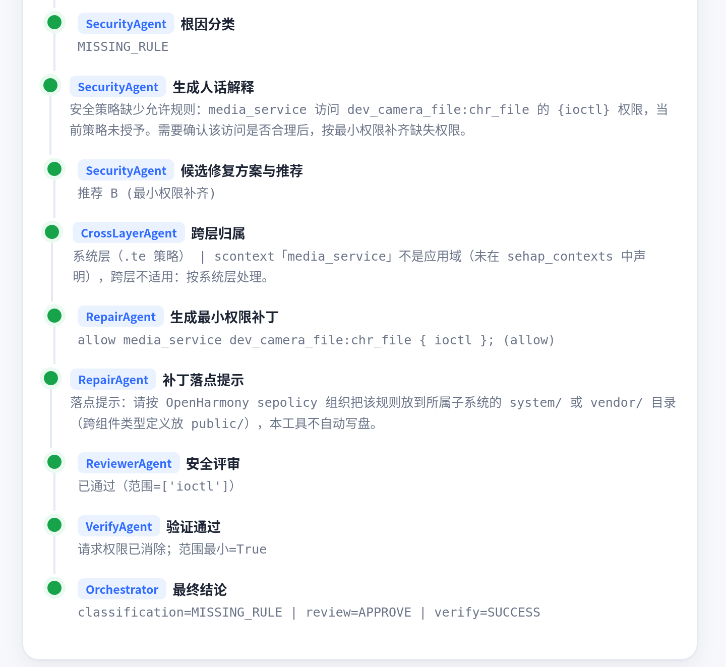
界面 ①：主机端 Agent Trace
每一行 = 一个 Agent 的动作 + 判断依据，可逐条回放
绿点 = 这一步通过
最后一行 = 最终结论三个字段
判错的补丁会在 Verify 被打回
Notes:
约 20 秒：界面原则是如实区分数据来源：工具造成的 denial 必须标注，不冒充分析结果。

Slide 20
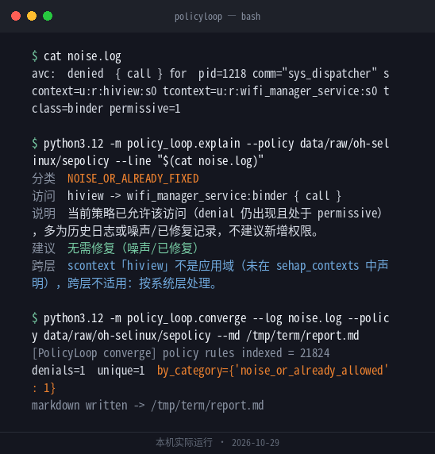
同一套 Agent：噪声 denial 不出补丁
原始报文
NOISE-001 · comm=sys_dispatcher · permissive=1
LogAgent
解析出 hiview → wifi_manager_service:binder { call }
PolicyAgent
允许=True、已授予 ['call']、neverallow=0 ⇒ 不是「缺规则」
SecurityAgent
判 NOISE_OR_ALREADY_FIXED：依据是索引算出的「已允许」，不是 permissive 字段
CrossLayerAgent
hiview 不是应用域 ⇒ 跨层不适用，按系统层处理
RepairAgent
不生成补丁：没有缺口就没有最小补丁
Reviewer·Verify
无补丁可审 ⇒ review=SKIP、verify=VERIFIED_AS_NOISE
对照
audit2allow 输出 allow：2,833 条里 2,687 条白加
最终结论 review=SKIP · verify=VERIFIED_AS_NOISE · patch=''

Slide 21
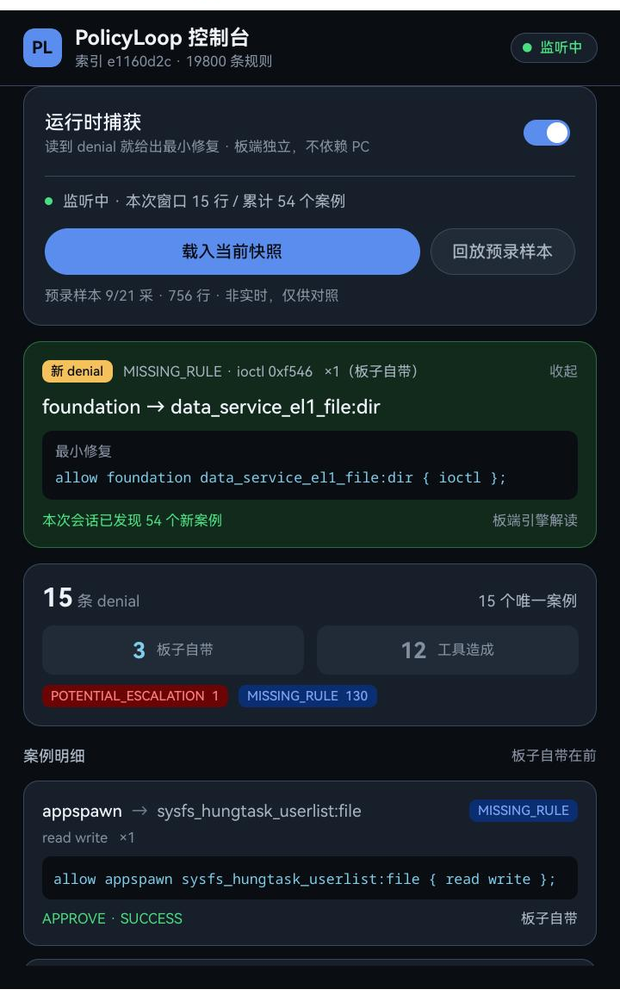
界面 ②：板端实时卡片
顶部状态 「监听中」· 索引 e1160d2c · 19,800 条规则
本次窗口 15 行 denial / 15 个唯一案例；「板端独立，不依赖 PC」
新 denial 卡 MISSING_RULE · ioctl 0xf546（板子自带）：foundation → data_service_el1_file:dir
最小修复 allow foundation data_service_el1_file:dir { ioctl };
分开计数 3 板子自带 / 12 工具造成；判据是 scontext 的域
案例明细 appspawn → sysfs_hungtask_userlist:file read write ×1，APPROVE · SUCCESS

Slide 22
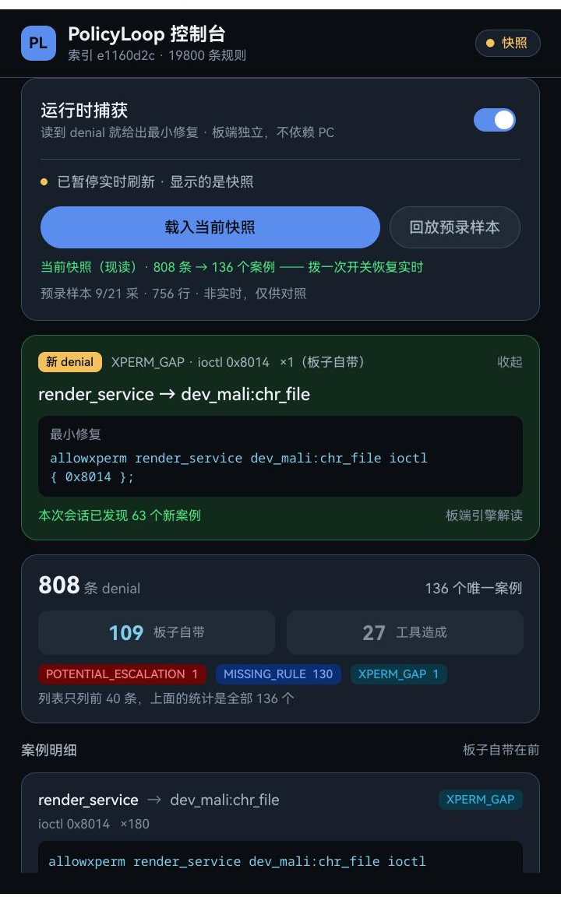
界面 ③：板端快照
顶部状态 「快照」，已暂停实时刷新，拨开关恢复
规模 808 条 denial → 136 个唯一案例；列表只列前 40 条
分开计数 109 板子自带 / 27 工具造成（共 136 个案例）
新 denial 卡 XPERM_GAP · ioctl 0x8014（板子自带）：render_service → dev_mali:chr_file
最小修复 allow xperm render_service dev_mali:chr_file ioctl { 0x8014 };
去重效果 同一条 ioctl 被拒 180 次，收敛成 1 个案例

Slide 23
真机：拨一次开关，1~2 秒出结论
① 拨开关
应用写 guard.on=1
② pl_collector
init service 自启
u:r:pl_collector:s0
开新采集会话
③ 运行时被拒
采集器fopen
命中 enforcing 域
→ 内核 audit
④ /dev/kmsg
audit → printk 镜像
已关限流
⑦ 横幅 + 通知
板上直接显示
⑥ HAP 分析
每秒读一次
→ 分类 + 最小补丁
⑤ live.jsonl
写入应用沙箱
Notes:
约 30 秒：采集器是正规 init service，开机自启、自有 enforcing 域，拨一次开关 1~2 秒出结论。部署依赖 PC，运行不依赖 PC。

Slide 24
总结：特色与创新点
①
先判「该不该放行」，再生成补丁
把工具从「记录→规则」改成「记录→判定→最小补丁」。
②
五道门禁：宁可不给，不给错
撞红线 34→0，不存在的类名 4→0，白加 2,687→0；
③
最小补丁是可验证的
留一法 179/179 逐字节一致；补丁先在索引副本上验证「已消除」，再查有没有引入回归。
④
双端同源 + 真机闭环
主机 Python 与设备 C++ 共用同一判定语义（门 3/5 逐字节比对）；拨一次开关 1~2 秒出结论，运行不依赖 PC。
总结：见 denial 就加 allow → 先判该不该放行，再给最小补丁。
验证：4,911 唯一案例 · 69 条最小补丁 · 5 道门禁 · 179/179 留一法 · 377 项单测全绿

Slide 25
谢 谢

